Slide 1
Zdroje údajov
Prof. MUDr. Martin Rusnák, CSc
Prof. MUDr. Viera Rusnáková, CSc
PhDr. Marek Psota, PhD

Slide 2
Štruktúra prednášky
Zahraničné a domáce zdroje
Štatistické štandardy
Domáca rutinná štatistika
Medzinárodné zdroje štatistických údajov (naštudovať z knihy)
Súhrn
Úlohy na cvičenie

Slide 3
Ciele
Predstaviť zdroje údajov, ktoré sú častým zdrojom dát pri spoznávaní zdravia verejnosti.
Pre potrebu tohto predmetu sú hlavným zdrojom čísla, ktoré už boli spracované a následne boli publikované.
Nebudeme sa zaoberať detailmi vzniku údajov, ich získaním či postupom zberu, hoci sa tomu nedá v niektorých prípadoch vyhnúť, ale zameriame sa na tie zdroje, kde je možné získať súbory dát.

Slide 4
Domáce zdroje
Oficiálne štatistiky pochádzajúce z
Štatistického úradu Slovenskej republiky,
publikácií Národného centra zdravotníckych informácií

Slide 5
Medzinárodné zdroje
Do ktorých Slovenská republika pravidelne prispieva, napr. medzinárodné organizácie združujúce štáty sveta, akou je Svetová zdravotnícka organizácia.
Inštitúcie, ktoré poskytujú údaje o regionálnych združeniach, ktorých je Slovenská republika členom, ako sú zdroje Európskej únie, reprezentované najmä organizáciou Eurostat.
Uvádzame aj niektoré dohovory a štandardy, ktorými sa zber, spracovanie či distribúcia údajov na národnej či medzinárodnej úrovni riadi, napríklad ISO norma pre narábanie s údajmi o čase.

Slide 6
Oficiálne štatistiky - národné
Dáta zozbierané a rozširované množinou národných alebo medzinárodných agentúr.
Agentúry v niektorých krajinách sú národnými štatistickými úradmi, na Slovensku je ním Štatistický úrad Slovenskej republiky.
Inde je to súbor vládnych organizácií, z ktorých každá zbiera a spracúva určitú časť národnej štatistiky. Ekonomické údaje spracúva centrálna banka.
Okrem toho k štatistikám prispievajú aj jednotlivé rezorty (zdravotníctvo, školstvo, poľnohospodárstvo, sociálne veci a iné) dátami, ktoré zhromažďujú pre svoju potrebu.
Národné organizácie majú obvykle povinnosť (väčšinou danú zákonom) poskytovať dohodnuté údaje medzinárodným organizáciám.

Slide 7
Medzinárodné oficiálne štatistiky
Na regionálnej úrovni, ako Eurostat, ktorý sa zaoberá najmä členskými krajinami Európskej únie.
Na globálnej úrovni pôsobia Spojené národy (United Nations), ktoré zbierajú a poskytujú štatistiky z celého sveta.
Špecializované medzinárodné inštitúcie, napríklad pre oblasť zdravia je to Svetová zdravotnícka organizácia (World Health Organization), pre oblasť potravinárstva a výživy je ňou Organizácia pre potraviny a poľnohospodárstvo (Food and Agriculture Organization) a Svetová banka (World Bank) pre financie a ekonomiku.

Slide 8
Oficiálne štatistiky
Národné štatistiky
Medzinárodné štatistiky
Centrálne
Vládne
Rezortné
Globálne
Regionálne
Rezortné
Štatistický úrad SR
Centrálna banka
Národné centrum zdravotníckych informácií
Spojené národy
EUROSTAT
SZO
FAO
ILO

Slide 9
Štatistický štandard ISO 8601
Kalendárne dátumy, vyjadrené výrazmi kalendárneho roku, kalendárneho mesiaca a kalendárneho dňa v mesiaci;
Ordinálne dátumy vyjadrené výrazmi ako kalendárny rok a kalendárny deň v roku;
Dátumy v týždni vyjadrené výrazmi kalendárneho roku, čísla kalendárneho týždňa a kalendárny deň v týždni;
Miestny čas, založený na 24-hodinovom systéme sledovania času;
Coordinated Universal Time (koordinovaný univerzálny čas) v dni;
Miestny čas a rozdiel voči Coordinated Universal Time;
Kombinácia dátumu a času v dni;
Časové intervaly;
Opakované časové intervaly.

Slide 10
Príklad dátum
Základný formát: YYYYMMDD
Príklad: 19850412
Rozšírený formát: YYYY-MM-DD
Príklad: 1985-04-12
Zdroj: http://dotat.at/tmp/ISO_8601-2004_E.pdf

Slide 11
Metodický pokyn k štandardom pre informačné systémy verejnej správy a ich rozdeleniu a náležitostiam, spôsobu ich aktualizácie a oblastiam ich uplatnenia pre informačné systémy verejnej správy.
Metodický pokyn dopĺňa rozdelenie a náležitosti štandardov, spôsob ich aktualizácie a oblasti ich uplatnenia pre informačné systémy verejnej správy, ako nástrojov výkonu informačných činností pri utváraní a prevádzkovaní informačných systémov verejnej správy alebo ich častí.
Upravuje technické štandardy, štandardy prístupnosti, elektronická výmena dát, štandardy pre názvoslovie elektronických služieb, bezpečnostné štandardy.

Slide 12
SDMX
Technické a štatistické štandardy a pokyny, spolu s IT architektúrou a IT nástrojmi, ktoré majú byť použité na účinnú výmenu a poskytovanie štatistických údajov a metaúdajov.
Štandardizované formáty súborov na spracovanie dát a metadát a štandardizovaný obsah týchto súborov sú predpokladom na automatizovanú produkciu, spracovanie a výmenu dát SD MX a metadát súborov medzi národnými a medzinárodnými štatistickými organizáciami.
Uplatnenie vo financiách a bankovníctve, aj demografia, vzdelávanie a epidemiológia.
Sú totiž určené najmä pre technikov, ktorí vytvárajú informačné systémy.

Slide 13
CSV Comma-separated values
Súbor, ktorý obsahuje čistý text (angl. plain text), teda bez formátovacích znakov.
Je určený na ukladanie tabuľkových dát.
Súbor v tomto formáte sa skladá z ľubovoľného počtu záznamov (riadkov), oddelených znakom nového riadku.
Každý záznam obsahuje stĺpce, ktoré sú oddelené iným znakom, prevažne čiarkou (,) alebo tabulátorom.
Zvyčajne majú všetky záznamy rovnaký počet stĺpcov.
Bežne sa používa pri výmene aj väčšieho množstva údajov a týmto spôsobom možno prenášať informáciu napríklad medzi tabuľkovým editorom a databázovým programom alebo prostredím {R}.
Prvý riadok zvyčajne obsahuje názvy stĺpcov, ktoré prijímajúci program, napríklad {R} interpretuje ako názvy premenných

Slide 14
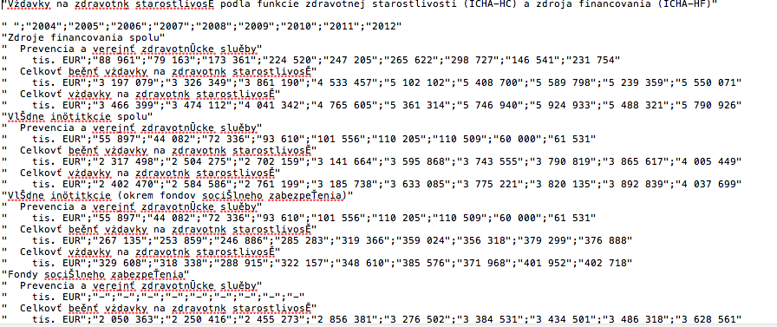
Príklad CSV súboru

Slide 15
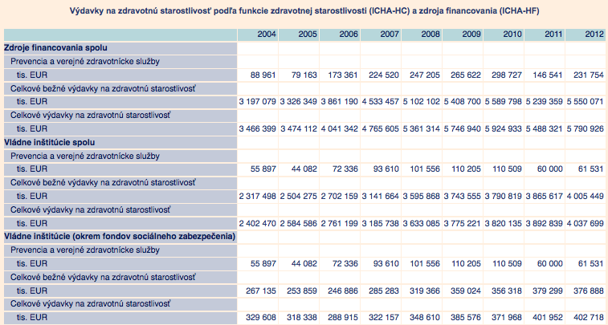
Po načítaní a úprave

Slide 16
Domáca rutinná štatistika: Zákonné normy
Právnym základom je Zákon o štátnej štatistike 298/2010, ktorý upravuje podmienky získavania údajov a informácií potrebných na posudzovanie sociálno-ekonomického vývoja, postavenie a pôsobnosť orgánov, ktoré vykonávajú štátnu štatistiku, úlohy orgánov verejnej moci v oblasti štátnej štatistiky, práva a povinnosti spravodajských jednotiek, ochranu dôverných štatistických údajov pred zneužitím, poskytovanie a zverejňovanie štatistických údajov, zabezpečovanie porovnateľnosti štatistických informácií a plnenie záväzkov vyplývajúcich z medzinárodných zmlúv v oblasti štátnej štatistiky, ktorými je Slovenská republika viazaná.
Zákon zároveň vymedzuje základné pojmy.

Slide 17
Štatistický úrad SR
Vykonáva úlohy štátnej štatistiky.
Za podmienok a v rozsahu ustanovenom uvedeným zákonom môžu úlohy štátnej štatistiky vykonávať aj ministerstvá a štátne organizácie.
Tiež informačné systémy verejnej správy.

Slide 18
Štatistika zdravia
Štatistika v oblasti zdravia:
štatistika zdravotníctva
Štatistika pracovnej neschopnosti pre chorobu a úraz.
Štatistika zdravotníctva sa získava v rámci štátnych štatistických zisťovaní s ročnou periodicitou.
Tie vykonáva v pôsobnosti Ministerstva zdravotníctva SR Národné centrum zdravotníckych informácií.
Ide o údaje z oblasti ambulantnej a lôžkovej starostlivosti, spoločných liečebných a vyšetrovacích zložiek, údaje o sieti zdravotníckych zariadení v SR a o zdravotnom stave.
NCZI má k dispozícii aj ďalšie informácie o zdravotnom stave obyvateľstva zo štatistických zisťovaní realizovaných na základe legislatívy Ministerstva zdravotníctva SR .
Administratívne zdroje Úradu verejného zdravotníctva SR , Štátneho ústavu pre kontrolu liečiv, zdravotných poisťovní a Sociálnej poisťovne.

Slide 19
SLOVSTAT
Štatistický úrad SR poskytuje údaje prostredníctvom databáz, ktoré sú prístupné na internete.
Na účely špeciálnych štatistických analýz je možno požiadať o údaje, ktoré bežne prístupné nie sú.
SLOVSTAT je databáza určená pre odbornú i laickú verejnosť. Obsahuje aktuálne informácie a časové rady ukazovateľov sociálno- ekonomického vývoja Slovenskej republiky.
http://www.statistics.sk/pls/elisw/vbd

Slide 20
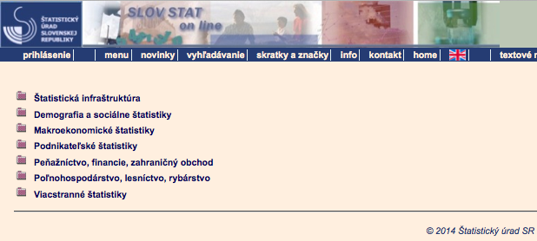
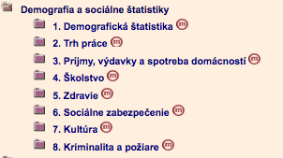

Slide 21
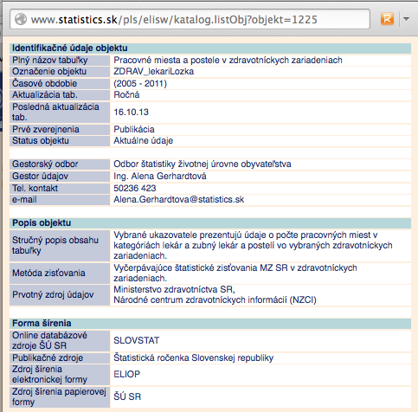

Slide 22
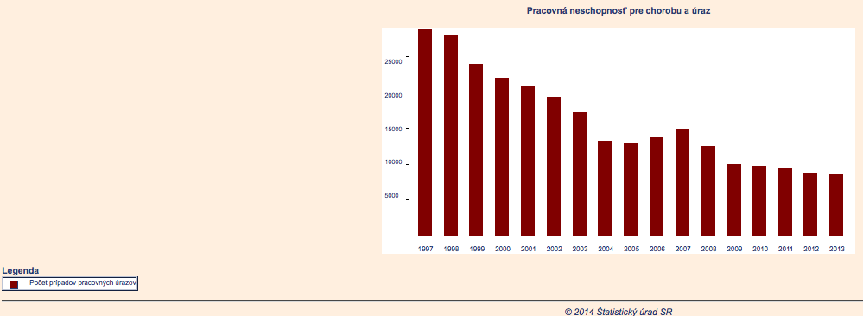

Slide 23
NUTS
„Nomenklatúra územných štatistických jednotiek” („Nomenclature des Unitées Territoriales Statistiques” – NUTS)
NUTS I – Slovenská republika;
NUTS II – 4 štatistické územné jednotky: Bratislavský kraj, západné Slovensko (Trnavský, Trenčiansky a Nitriansky kraj), stredné Slovensko (Žilinský a Banskobystrický kraj), východné Slovensko (Prešovský a Košický kraj);
NUTS III – osem VÚC (samosprávnych krajov);
NUTS IV – 79 okresov;
NUTS V – 2883 obcí.

Slide 24
Databáza regionálnej štatistiky (RegDat)
RegDat obsahuje časové rady ukazovateľov hospodárskeho a sociálno-ekonomického vývoja za regióny Slovenskej republiky (okresy, kraje a oblasti podľa dostupnosti údajov).
Regionálne údaje z rôznych štatistických okruhov sú vo forme tabuliek v ročných časových radoch.

Slide 25
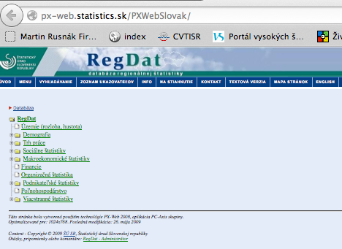

Slide 26
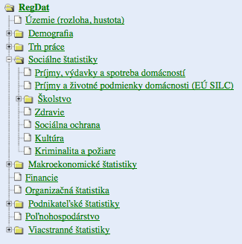
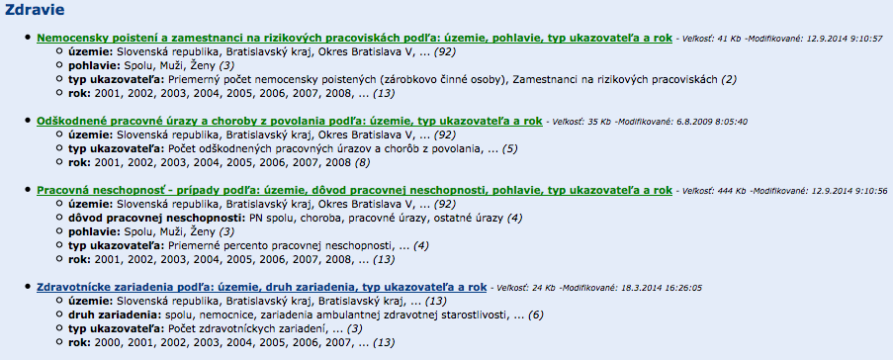

Slide 27
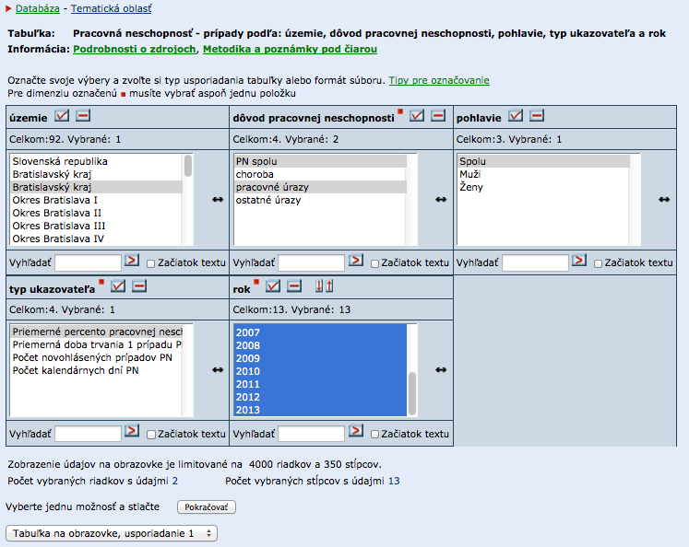

Slide 28
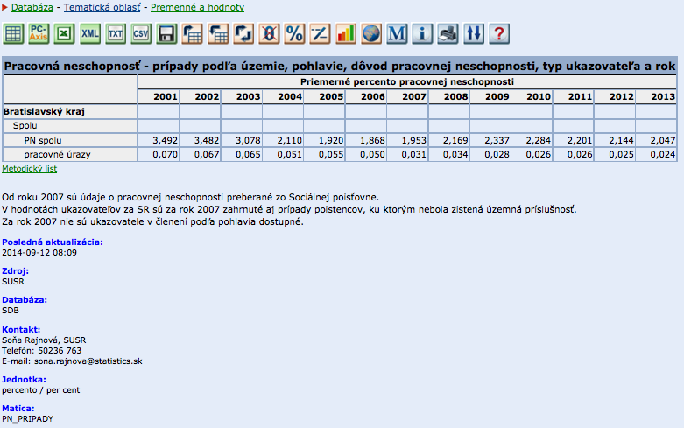

Slide 29
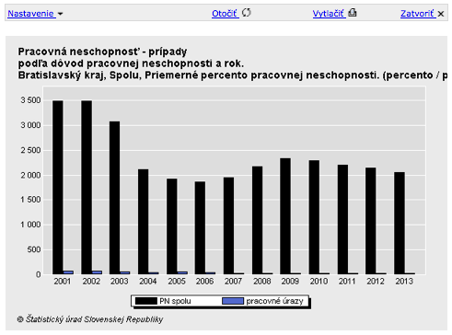

Slide 30
Mestská a obecná štatistika
Zabezpečuje potreby ŠÚ SR na centrálnej, krajskej a na úrovni pracoviska ŠÚ SR v oblasti zberu dát, nahrávania hodnôt ukazovateľov za jednotlivé obce SR resp. mestá SR .
Informačný systém MOŠ poskytuje štatistické informácie za každú obec a mesto SR s možnosťou definovať pri výstupoch rôzne územné jednotky SR s perspektívnou väzbou na európske štatistiky.
http://app.statistics.sk/mosmis/sk/run.html

Slide 31
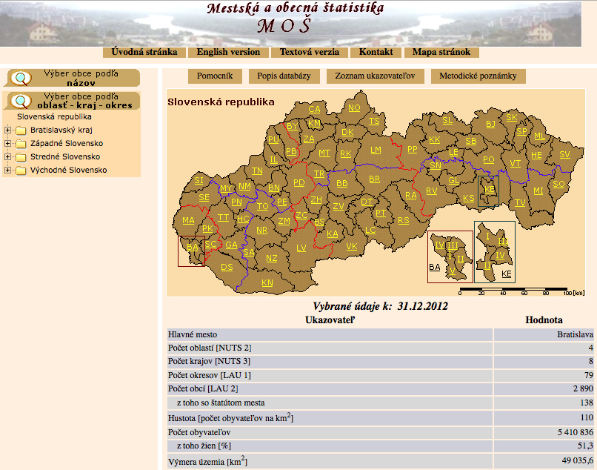

Slide 32
Súhrn
Čo predstavuje pojem rutinnej štatistiky a kto ju vykonáva
Aké sú štandardy pri zbere údajov
Slovenské štatistické zdroje zo SLOVSTAT

Slide 33
Zadania
Získajte údaje o populácii Slovenska z POPIN v jednoročných vekových skupinách podľa pohlavia za ostatných 20 rokov a vytvorte z nich do databázu v BASE z LibreOffice
Nájdite údaje o populácii kraja a miest/obce v ktorej žijete podľa veku a pohlavia a vytvorte z nich do databázu v BASE z LibreOffice. Hľadajte v MOS databázach.
Vyhľadajte podobné údaje z EUROSTAT pre susedné krajiny SR a pre ich hlavné mestá.

